Slide 1
Wprowadzenie do HTML, CSS i JavaScript – podstawowe technologie webowe
Zgłębimy podstawowe technologie webowe, takie jak HTML, CSS i JavaScript, które są fundamentem każdej nowoczesnej strony internetowej.
Wykonał Vladyslav Harbuz 62750

Slide 2
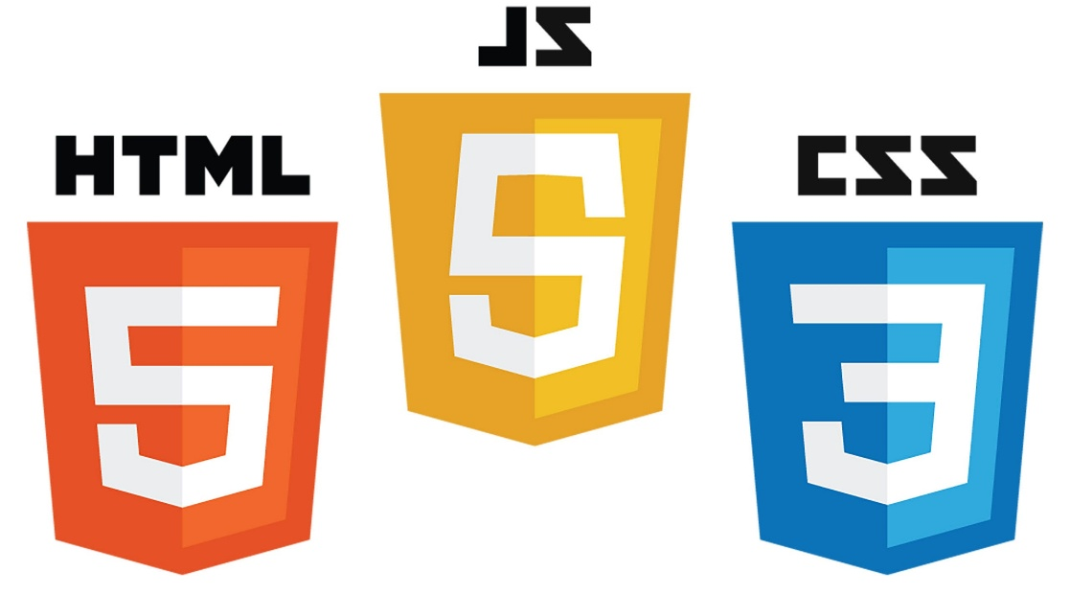
Wprowadzenie do HTML, CSS i JavaScript
Podstawowe technologie webowe i ich znaczenie
Cele prezentacji
Celem jest zrozumienie podstaw HTML, CSS i JavaScript oraz ich zastosowania razem.
Podstawowe technologie webowe
HTML, CSS i JavaScript to fundamenty tworzenia stron internetowych.
1 - HTML odpowiada za strukturę (np. nagłówki, akapity).
2 - CSS stylizuje stronę (np. kolory, układy).
3 - JavaScript dodaje interaktywność (np. reakcje na kliknięcia).
Znaczenie technologii
Umożliwiają tworzenie nowoczesnych, responsywnych stron.
Są kluczowe dla SEO i dostępności (accessibility).

Slide 3
Wprowadzenie do HTML
Zrozumienie podstaw HTML i jego struktury
Czym jest HTML?
HTML (HyperText Markup Language) to język znaczników do tworzenia stron internetowych.Używa tagów do definiowania elementów strony (np. <title>, <body>).
Zastosowania HTML
Zastosowanie tworzenia struktury strony (nagłówki, listy, tabele).
Ważne dla dostępności (np. semantyczne znaczniki jak <header>, <footer>).
Przykład prostego dokumentu HTML
<!DOCTYPE html>
<html lang="pl"
<head>
<title>Moja pierwsza strona</title>
</head>
<body>
<h1>Witaj HTML!</h1>
</body>
</html>
Struktura dokumentu HTML
Dokument HTML składa się z elementów i znaczników, które definiują jego strukturę.
Kluczowe elementy: <!DOCTYPE html>, <html>, <head>, <body>.

Slide 4
Kluczowe elementy struktury HTML
Przewodnik po podstawowych elementach HTML
Znacznik główny: <!DOCTYPE html>
Informuje przeglądarkę, że dokument jest w formacie HTML5.
Sekcja nagłówkowa: <head>
Zawiera metadane, takie jak <meta charset="UTF-8"> (kodowanie znaków).
<title> definiuje tytuł strony widoczny na karcie przeglądarki.
Znaczniki nagłówków: <h1> do <h6>
Służą do tworzenia hierarchii treści (np. <h1> dla głównego nagłówka).
Ważne dla SEO (search engine optimization) i organizacji treści.
Znaczniki akapitów: <p>
Umożliwiają formatowanie tekstu, co ułatwia jego czytelność.
Wstawianie obrazów: <img>
Umożliwia dodawanie zdjęć do strony, poprawiając jej atrakcyjność wizualną.
Przykład: <img src="obraz.jpg" alt="Opis obrazu">.

Slide 5

Nowoczesne funkcje HTML5
Elementy multimedialne: HTML5 wprowadził natywne wsparcie dla odtwarzania filmików i audio bez potrzeby używania wtyczek, co uprościło tworzenie stron multimedialnych.
Formularze HTML5: Nowe typy pól, takie jak email, date, i wbudowana walidacja poprawiły bezpieczeństwo i wygodę użytkowników.
Nowe API HTML5: Takie jak Geolokalizacja, Web Storage (Local i Session Storage) oraz WebSockets umożliwiają tworzenie bardziej dynamicznych i interaktywnych aplikacji internetowych.

Slide 6
Wprowadzenie do CSS
poznawanie podstaw stylizacji stron internetowych
Czym jest CSS?
CSS (Cascading Style Sheets) to język używany do stylizacji dokumentów HTML. Kontroluje kolory, czcionki, marginesy i układy.
Sposoby dodawania CSS
Wewnętrzne (w <style> w sekcji <head>).
Zewnętrzne (plik .css podłączony przez <link>). Inline (atrybut style w znaczniku, np.
<p style=„color: red;”>).
Przykład zastosowania CSS
h1 {
color: red;
font-size: 24px;
}
Oddzielnie treści od prezentacji
CSS pozwala na separację treści (HTML) od stylów, co ułatwia zarządzanie i aktualizację strony. Np, jeden plik CSS może stylizować wiele stron HTML.
Zalety CSS
Spójność wizualna na całej stronie. Szybsze ładowanie strony (zewnętrzne pliki CSS są buforowane przez przegłądarkę).
Lepsza kontrola nad responsywnością.

Slide 7

Kluczowe elementy CSS
zrozumienie selektorów i właściwości CSS
Selektory
Selektory wybierają elementy HTML, które mają być stylizowane w dokumencie.
Typy:
Selektor znacznika (np. p – stylizuje wszystkie akapity).
Selektor klasy (np. .klasa – stylizuje elementy z atrybutem class="klasa").
Selektor ID (np. #id – stylizuje element z atrybutem id="id").
CSS stosuje reguły według specyficzności (np. ID > klasa > znacznik).

Slide 8
CSS Grid i Flexbox
Różnice i zastosowania na stronach
Przykład CSS Grid:
CSS Grid: Do układów dwuwymiarowych (wiersze + kolumny). Idealny do złożonych układów stron.
Flexbox: Do układów jednowymiarowych (tylko wiersz lub kolumna). Najlepszy do menu lub karuzeli.
.grid-container {
display: grid;
grid-template-columns: 1fr 2fr;
gap: 10px;
}
Przykład Flexbox:
.flex-container {
display: flex;
justify-content: space-between;
}

Slide 9
Zaawansowane selektory CSS
Selektory złożone i Pseudo-klasy dynamiczne
Selektory złożone:
Kombinatory pozwalają stylizować elementy na podstawie ich relacji z innymi elementami.
Selektor potomków (spacja): Wybiera wszystkie elementy będące potomkami innego elementu. Przykład: ul li — wybiera wszystkie elementy <li> wewnątrz listy <ul>. Selektor dziecka (>): Wybiera tylko bezpośrednich potomków. Przykład: div > p — wybiera tylko <p> będące bezpośrednim dzieckiem <div>.
Selektor sąsiada (+): Wybiera pierwszy element, który bezpośrednio następuje po określonym elemencie. Przykład: h2 + p — wybiera pierwszy <p> po <h2>. Selektor rodzeństwa (~): Wybiera wszystkie elementy rodzeństwa, które następują po danym elemencie. Przykład: h2 ~ p — wybiera wszystkie <p> po <h2>.
Pseudo-klasy dynamiczne:
:hover, :focus, :active, :visited — umożliwiają stylizację elementów podczas interakcji użytkownika.
:nth-child(n), :nth-of-type(n) — przydatne w tabelach i listach.

Slide 10
Wprowadzenie do JavaScript
podstawowe informacje o języku programowania
Czym jest JavaScript?
JavaScript to język programowania, który umożliwia tworzenie dynamicznych treści na stronach internetowych.
Działa po stronie klienta w przeglądarce.
Podłączanie JavaScript
Zewnętrznie: <script src="script.js"></script> (zalecane).
Wewnętrznie: <script> w sekcji <head> lub <body>.
Przykład skryptu JS
document.getElementById(„demo”).innerHTML = „Witaj w JS!”;
Zastosowania JavaScript
Walidacja formularzy (np. sprawdzanie, czy pole e-mail jest poprawne).
Tworzenie animacji (np. pokazywanie/ukrywanie elementów).
Komunikacja z API (np. pobieranie danych z serwera).
Interakcja z użytkownikami
JS pozwala na interakcję z użytkownikami oraz manipulację elementami HTML i CSS, co zwiększa zaangażowanie. Przykład: Zmiana treści po kliknięciu przycisku.

Slide 11
Podstawowe koncepcje JavaScript
zrozumienie kluczowych elementów JavaScript
Zmienne
Przechowują dane, które mogą być używane w programie.
Deklaracja: let, const, var.
Przykład: let a = 5;
Warumki i pętle
Kontrolują przepływ programu, umożliwiając podejmowanie decyzji i powtarzanie akcji. Przykład warunku: If (x > 5) { console.log(„Większe od 5”); }
Przykład pętli: for (let i = 0; i < 3; i++) { console.log(i); }
Wstawianie obrazów <img>
Umożliwia dodawanie zdjęć do strony, poprawiając jej atrakcyjność wizualną.
Przykład: <img src="obraz.jpg" alt="Opis obrazu">
Funkcje
Bloki kodu, które można wywołać w celu wykonania określonego zadania.
Przykład:
function hello() {
alert(„Cześć!”);
}
Manipulacja DOM
JavaScript może zmieniać elementy HTML, np. document.querySelector().
Przykład: document.querySelector("p").style.color = "blue”;

Slide 12
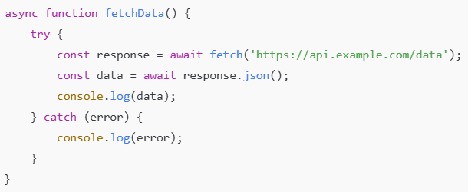
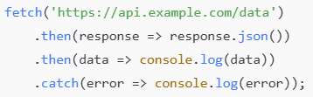
JavaScript Asynchroniczność (Promise, async/await)
Asynchroniczność umożliwia wykonywanie zadań w tle bez blokowania głównego wątku programu. Dzięki temu interfejs użytkownika pozostaje responsywny podczas oczekiwania na zakończenie długotrwałych operacji, takich jak pobieranie danych z serwera, zapytania do baz danych czy odczyt plików.
Promise
Async/Await
To obiekt reprezentujący operację asynchroniczną, która może zakończyć się sukcesem (resolved) lub błędem (rejected), umożliwia czytelne zarządzanie błędami.
To syntaktyczne ulepszenie nad Promise, które umożliwia pisanie kodu asynchronicznego w stylu synchronicznym, kod staje się bardziej czytelny i prostszy w zarządzaniu.
.then() Wykonywane, gdy Promise zostanie rozwiązane.
.catch() Wykonywane, gdy Promise zostanie odrzucone z błędem.
async Deklaruje funkcję asynchroniczną, która zawsze zwraca Promise.
await Pauzuje wykonanie funkcji, aż Promise zostanie rozwiązany lub odrzucony.

Slide 13
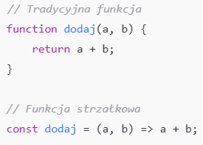
JavaScript ES6+ — nowoczesne funkcje
Deklaracja zmiennych:
let - służy do tworzenia zmiennych, które mogą zmieniać swoją wartość.
var - stara metoda deklaracji zmiennych, która ma zakres funkcji, a nie blokowy.
const - służy do tworzenia stałych, czyli zmiennych, których wartość nie może być zmieniona po przypisaniu.
Funkcje strzałkowe (arrow functions):
Funkcje strzałkowe to krótsza i bardziej elegancka składnia funkcji, co upraszcza pracę w metodach obiektów. Zapisuje się za pomocą =>(strzałki).
Destrukturyzacja:
to sposób na wygodne „rozpakowywanie” wartości z tablic lub właściwości
z obiektów. Dzięki temu kod jest bardziej czytelny i zwięzły. Często używa
się destrukturyzacji przy pracy z danymi z API.
Moduły ES6 Import i Export:
Moduły w JS umożliwiją podzielenie kodu na mniejsze części(pliki) i zarządzanie nimi za pomocą Import i export. To poprawia organizację kodu i unika globalnego zakresu.

Slide 14
Współpraca HTML, CSS i JavaScript – jak technologie współdziałają ze sobą?
HTML to struktura
HTML definiuje podstawową strukturę dokumentu, organizując treści w elementy.
CSS to stylizacja elementów
CSS odpowiada za wygląd strony, umożliwiając stylizację i układ elementów.
JavaScript to dynamika i interaktywność
JavaScript dodaje interaktywność, umożliwiając dynamiczne zmiany na stronie.
Przykład współpracy
HTML tworzy dokument z przyciskiem, CSS stylizuje wszystko, a JavaScript zmienia treść dokumentu po kliknięciu.

Slide 15
Podsumowanie i Pożegnanie
Dziękuję za uwagę!
Mam nadzieję, że prezentacja pomogła Wam lepiej zrozumieć podstawy HTML, CSS i JavaScript.
Powodzenia na egzaminie i sukcesów w dalszej nauce!
Do zobaczenia!
Vladyslav Harbuz 62750

